Slide 1
02 正則化
機械学習図鑑, pp.46-53
機械学習のエッセンス, pp.293-318
機会学習勉強会
2019/6/25
伊藤 翔

Slide 2
2章02 「正則化」
正則化
モデルの「過学習」を防ぎ、「汎化」する！
その前に学習すること
多項式回帰
過学習
汎化

Slide 3
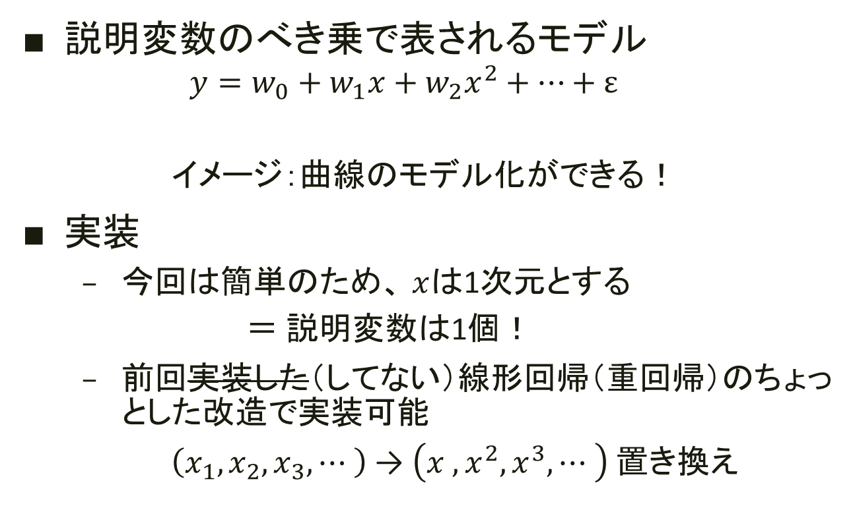
多項式回帰
説明変数のべき乗で表されるモデル
$$y=w_{0}+w_{1}x+w_{2}x^{2}+…+ε$$
イメージ：曲線のモデル化ができる！
実装
今回は簡単のため、 $x$は1次元とする
＝ 説明変数は1個！
前回実装した（してない）線形回帰（重回帰）のちょっとした改造で実装可能
$\left(x_{1},x_{2},x_{3},⋯ \right)$ → $\left(x ,x^{2},x^{3},⋯ \right)$ 置き換え

Slide 4
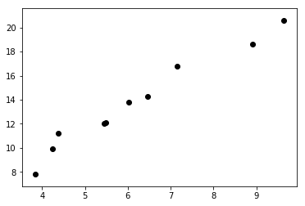
多項式回帰をやってみる
polyleg_test.pyで下図のデータを回帰分析
説明変数は1次元で1個のみ
単回帰（直線）と多項式回帰（曲線）で比較

Slide 5
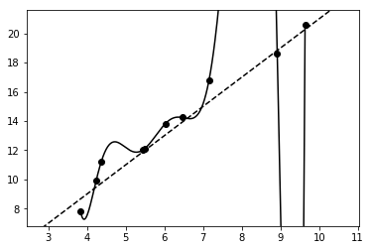
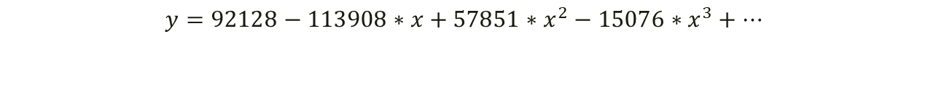
多項式回帰の結果
単回帰（直線）
学習データとの誤差は比較的多いが、良い予測っぽい
多項式回帰（曲線）
学習データとの誤差が少ないが、明らかに変
過学習！
$$y=92128−113908∗x+57851∗x^{2}−15076∗x^{3}+⋯$$

Slide 6
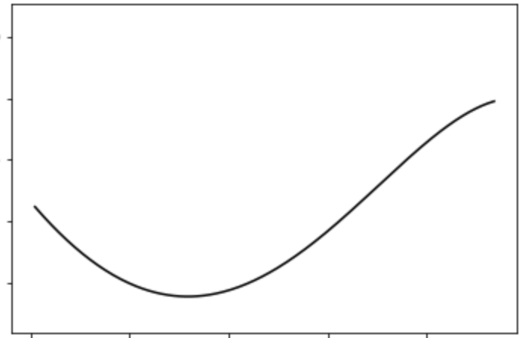
学習誤差と検証誤差
データを学習データと検証データに分ける
モデルの予測で
学習データとの誤差 ： 学習誤差
訓練データとの誤差 ： 訓練誤差（これを小さくしたい）
学習誤差と訓練誤差は、比例関係ではない
イメージ
検証誤差
学習誤差

Slide 7
過学習
学習誤差が極端に小さい
学習パラメータが極端に大きい（小さい）
過学習 ：
学習誤差を小さくしすぎると、逆に検証誤差が大きくなってしまう
「バイアス」と「バリアンス」のトレードオフという
過学習は、学習誤差が少ないが、学習データ次第で全然違う形のモデルができる
つまり、バイアスが小さく、バリアンスが大きい
過学習を防いで汎化させたい 正則化！

Slide 8
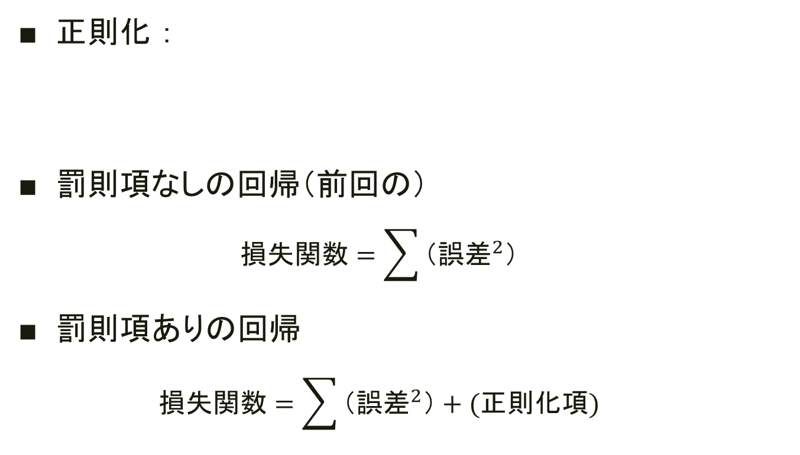
正則化
最小化したい損失関数に正則化項を加えることで、過学習を防ぐこと
正則化 ：
罰則項なしの回帰（前回の）
$$損失関数=\sum{{（誤差}^{2}）}$$
罰則項ありの回帰
$$損失関数=\sum{{（誤差}^{2}）}+(正則化項)$$

Slide 9
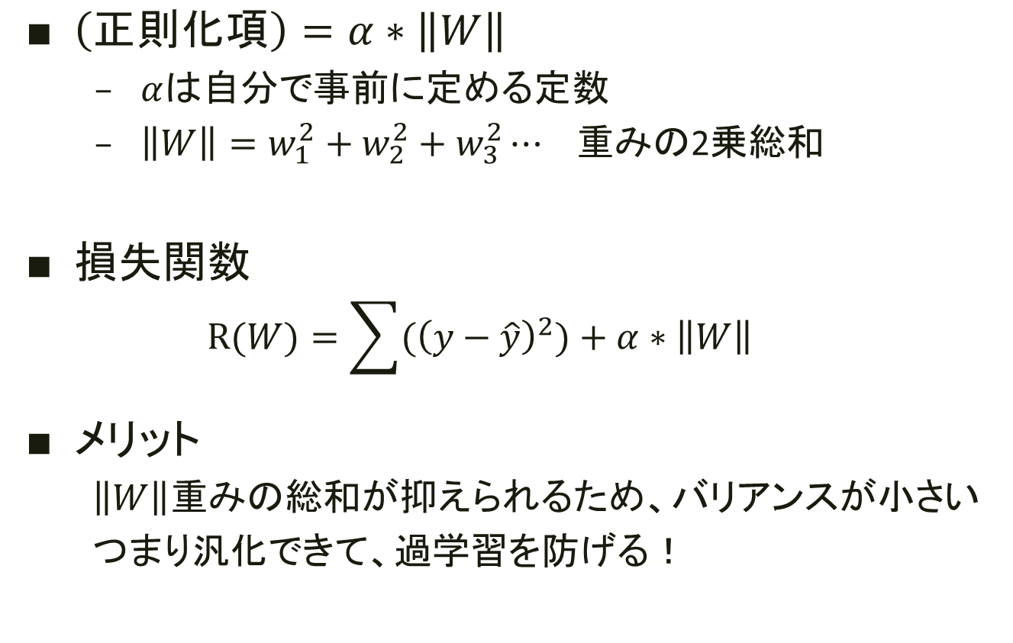
リッジ回帰
$\left(正則化項\right)=α∗\left\|W\right\|$
$α$は自分で事前に定める定数
$\left\|W\right\|=w_{1}^{2}+w_{2}^{2}+w_{3}^{2}⋯$重みの2乗総和
損失関数
$$R(W)=\sum{({\left(y−\hat{y}\right)}^{2})}+α∗\left\|W\right\|$$
メリット
$\left\|W\right\|重み$の総和が抑えられるため、バリアンスが小さい
つまり汎化できて、過学習を防げる！

Slide 10
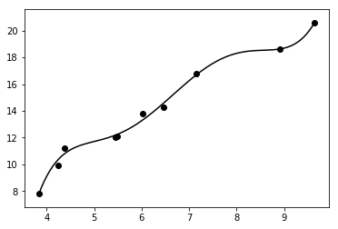
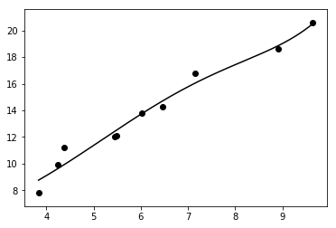
リッジ回帰やってみる
6次の多項式回帰で比較
正則化項無し
リッジ回帰
学習パラメータを低めに抑制
汎化し、過学習を防いでいる！

Slide 11
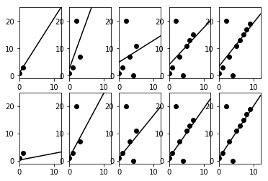
リッジ回帰の強み
サンプル数が少ないときに、外れ値の影響を受けにくい
一長一短なので、使いどころを見極める必要

Slide 12
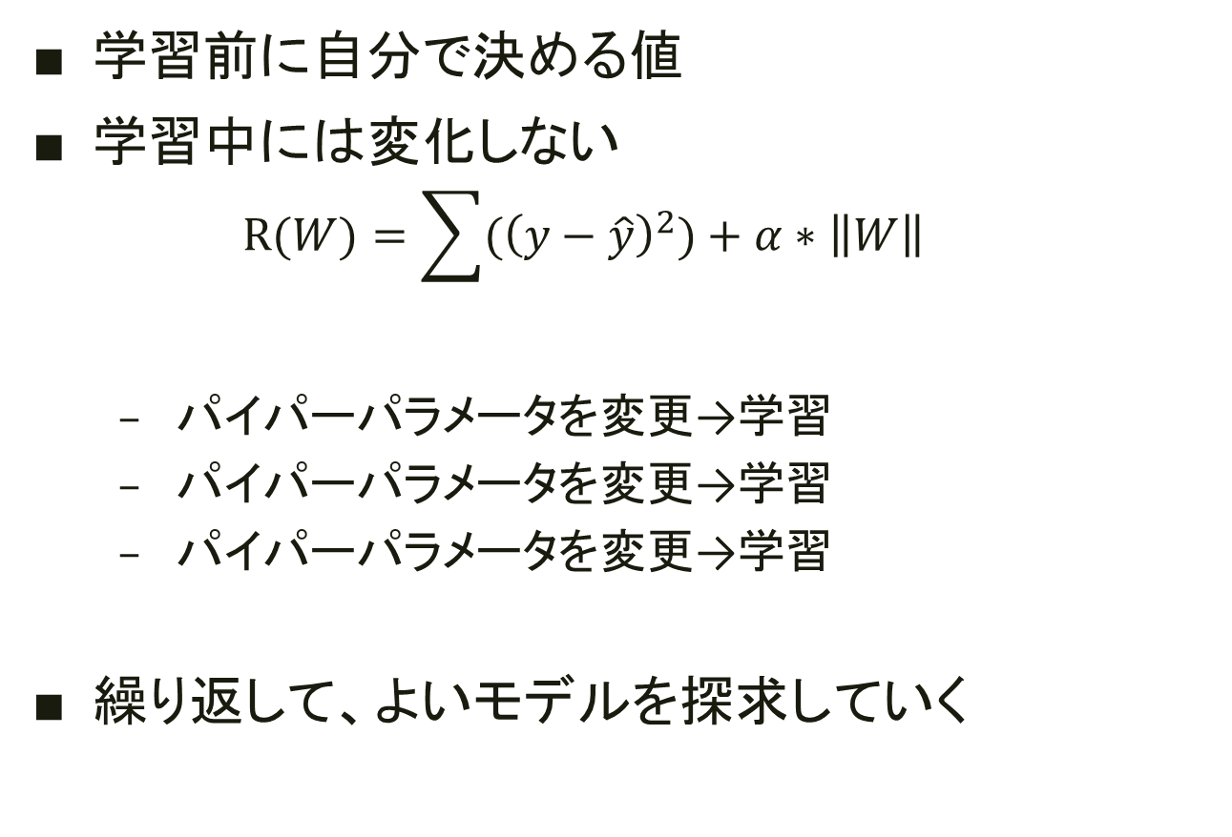
ハイパーパラメータ
学習前に自分で決める値
学習中には変化しない
$$R(W)=\sum{({\left(y−\hat{y}\right)}^{2})}+α∗\left\|W\right\|$$
パイパーパラメータを変更→学習
パイパーパラメータを変更→学習
パイパーパラメータを変更→学習
繰り返して、よいモデルを探求していく

Slide 13
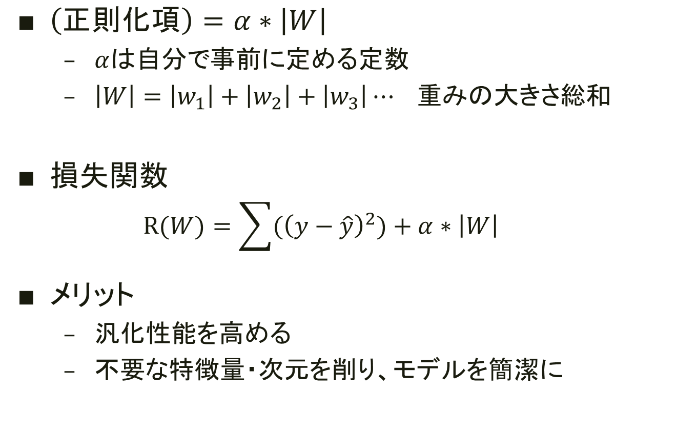
ラッソ回帰
$\left(正則化項\right)=α∗\left|W\right|$
$α$は自分で事前に定める定数
$\left|W\right|=\left|w_{1}\right|+\left|w_{2}\right|+\left|w_{3}\right|⋯$重みの大きさ総和
損失関数
$$R(W)=\sum{({\left(y−\hat{y}\right)}^{2})}+α∗\left|W\right|$$
メリット
汎化性能を高める
不要な特徴量・次元を削り、モデルを簡潔に

Slide 14
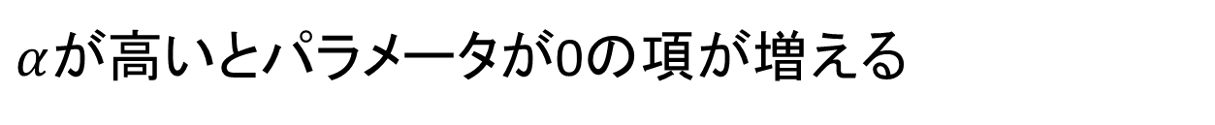

ラッソ回帰をやってみる
ワインのデータで学習
$α=1$
学習パラメータ
$MSE=0.691$
$α=0.1$
学習パラメータ
$MSE=0.636$
$α=0.01$
学習パラメータ
$MSE=0.539$
5.58 | 0 | 0 | 0 | 0 | 0 | 0 | 0 | 0 | 0 | 0 | 0
5.71 | 0 | -0.14 | 0.34 | 0 | -2.00 | 0 | 0 | 0 | 0 | 0 | 0
5.71 | 0 | -1.01 | 0.01 | 0 | -3.34 | 0 | 0 | 0 | 0 | 1.04 | 0
$α$が高いとパラメータが0の項が増える

Slide 15
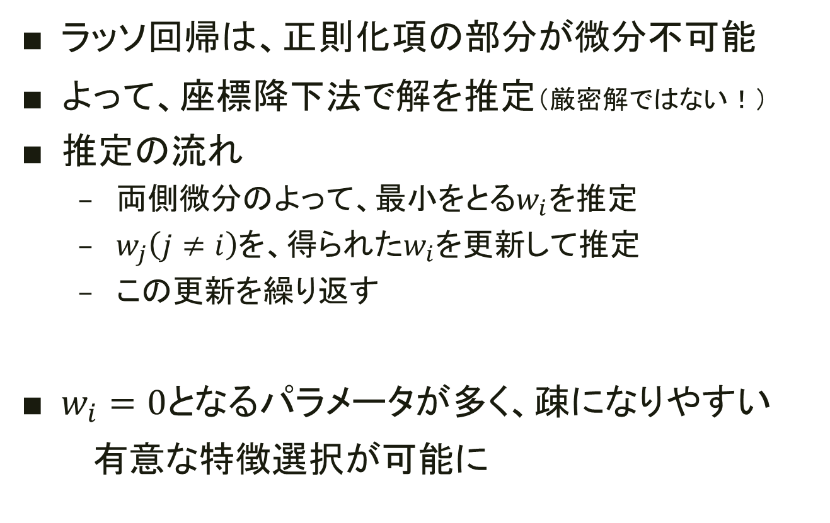
ラッソ回帰の特徴
ラッソ回帰は、正則化項の部分が微分不可能
よって、座標降下法で解を推定（厳密解ではない！）
推定の流れ
両側微分のよって、最小$をとるw_{i}を$推定
$w_{j}\left(j≠i\right)$を、得られた$w_{i}$を更新して推定
この更新を繰り返す
$w_{i}=0$となるパラメータが多く、疎になりやすい
有意な特徴選択が可能に

Slide 16
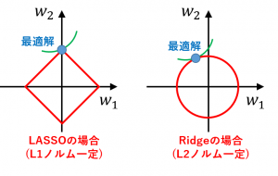
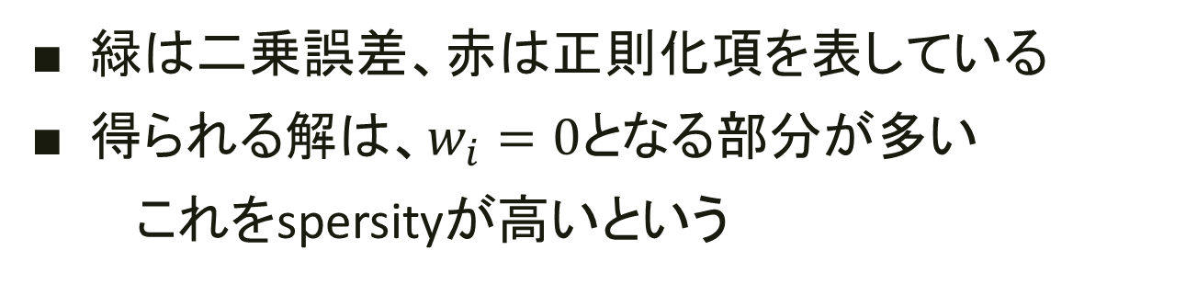
（補足）なぜ疎になるか
https://mathwords.net/lasso
緑は二乗誤差、赤は正則化項を表している
得られる解は、$w_{i}=0$となる部分が多い
これをspersityが高いという

Slide 17
まとめ
正則化で過学習を防ぐ！
リッジ回帰
過学習を防ぐ
パラメータを抑えて、モデルを汎化
ラッソ回帰
過学習を防ぐ
特徴を選択し、モデルを簡潔に

